Slide 1
GIORNATA DI APPROFONDIMENTO Per i Periti Assicurativi – Area Nord Italia Riservata ai soci ANPRE
Avv. Pierluigi Vinci
civilista e cassazionista
del Foro di Vicenza
Vicenza 29 Settembre 2016

Slide 2
RCT nella proprietà pubblica
RESPONSABILITA’ per i danni derivanti all’utenza a causa di omessa od insufficiente manutenzione, gestione e sicurezza di beni demaniali [strade, aree calpestabili (piazze, marciapiedi…) e varie pertinenze di queste (impianti di illuminazione, segnaletica stradale)].

Slide 3
Doveri e obblighi dell’ente
MANUTENZIONE delle strade: ordinaria dunque funzionale alla conservazione o al ripristino del manto e nonché straordinaria intesa quali interventi di ristrutturazione ampliamento potenziamento comportanti una modifica migliorativa
GESTIONE: ogni attività per garantire sicurezza e fluidità della circolazione (es. installazione segnaletica, barriere protettive)
ANALISI PREVENTIVA DELLA SICUREZZA, OBBLIGHI DI VIGILANZA E CONTROLLO

Slide 4
Soggetti custodi/gestori del bene
Tre categorie di CUSTODI/GESTORI:
PROPRIETARI E TITOLARI delle strade (amministrazioni pubbliche e enti: Stato Regioni, Provincie , Comuni)
ENTI TERRITORIALI AFFIDATARI (Provincie, Comuni)
SOCIETA’ CONCESSIONARIE E SOCIETA’ SUBCONCESSIONARIE cui gli enti proprietari trasferiscono o comunque affidano (anche in via temporanea) gestione / manutenzione / pulizia / efficienza / sicurezza delle strade o tratti di esse (Es: ANAS)

Slide 5
Classificazione strade in base a caratteristiche funzionali
STRADA: area ad uso pubblico destinata alla circolazione dei pedoni, dei veicoli e degli animali:
Autostrade
Strade extraurbane (esterne ai centri abitati): principali e secondarie
Strade urbane (interne ai centri abitati) di scorrimento e di quartiere
Strade locali
Itinerari ciclopedonali-piste ciclabili

Slide 6
Classificazione strade in base a proprietà
Strade statali
Strade regionali
Strade provinciali
Strade comunali
Strade vicinali (strade private aperte al pubblico transito e soggette ad uso pubblico)

Slide 7
Natura della responsabilità
In giurisprudenza e dottrina ci sono diversi orientamenti sull’inquadramento dogmatico del tipo di responsabilità gravante sull’ente pubblico o gestore di strade destinate al pubblico transito, qualora a causa dell’omessa od insufficiente manutenzione derivino danni a soggetti terzi:
Responsabilità ex art. 2051 o ex art. 2043 c.c. ?

Slide 8
Responsabilità ex art 2051 c.c.
ART. 2051 c.c. DANNO CAGIONATO DA COSE IN CUSTODIA: Ciascuno è responsabile del danno cagionato dalle cose che ha in custodia , salvo che provi il caso fortuito.
Responsabilità di carattere squisitamente “oggettivo”, non trova fondamento sulla presunzione di colpa, bensì sul mero rapporto di custodia: responsabilità per omessa o difettosa custodia.
Inversione onere della prova: si imputa la responsabilità a chi si trova nelle condizioni di controllare la cosa ed i rischi inerenti ad essa

Slide 9
Onere probatorio del danneggiato
La prova, che il danneggiato deve dare per ottenere il risarcimento del danno sofferto per l'omessa o insufficiente manutenzione della strada, consiste nella dimostrazione
a) La qualità di custode
b) Nesso di causalità con la cosa in custodia e dunque l'esistenza del rapporto eziologico tra la cosa e l'evento lesivo

Slide 10
Onere probatorio del custode
Sul custode della cosa, quindi per liberarsi dalla presunzione di responsabilità posta a suo carico, incombe l’onus probandi riguardo l’esistenza del CASO FORTUITO = fattore estraneo alla sua sfera soggettiva, dal carattere imprevedibile ed eccezionale, idoneo ad interrompere il nesso causale tra la cosa custodita e l’evento dannoso che si è verificato (può concretizzarsi anche nel comportamento colposo del danneggiato).

Slide 11
Responsabilità ex art 2043 c.c.
ART. 2043 c.c. RISARCIMENTO PER FATTO ILLECITO: Qualunque fatto doloso o colposo, che cagiona ad altri un danno ingiusto, obbliga colui che ha commesso il fatto a risarcire il danno.
Responsabilità aquiliana basata sulla violazione del principio generale di convivenza del neminem laedere

Slide 12
Onere probatorio danneggiato
La responsabilità ex art 2043 c.c. esige l’accertamento della condotta colposa del custode.
Oltre alla qualità di custode, al verificarsi dell’evento, al nesso causale tra cosa ed evento e al danno subito il danneggiato deve dare prova della condotta - commissiva od omissiva - del custode dalla quale è derivato un pregiudizio a terzi.

Slide 13
INSIDIA E TRABOCCHETTO
La giurisprudenza ha elaborato la figura dell'insidia o trabocchetto come, quale elemento sintomatico dell'attività colposa dell'ente, elemento essenziale della responsabilità ex art. 2043.
Il concetto di insidia stradale e di trabocchetto si caratterizza come una situazione di pericolo occulto, connotato dalla non visibilità (elemento oggettivo) e dalla non prevedibilità (elemento soggettivo).

Slide 14
ELEMENTI CARATTERIZZANTI L’INSIDIA E TRABOCCHETTO
elemento soggettivo: non prevedibilità
elemento oggettivo: non visibilità = impossibilità di avvistare per tempo il pericolo onde poterlo evitare

Slide 15
Giurisprudenza su INSIDIA E TRABOCCHETTO
I caratteri della non visibilità e della non prevedibilità del pericolo debbano sussistere congiuntamente e come di conseguenza debba escludersi la responsabilità ove manchi uno solo di questi requisiti (Cassazione civile, sent. n. 10654 del 04.06.2004).
Se pericolo è concretamente visibile e/o prevedibile e dunque evitabile dal conducente che mantenga una prudente e diligente condotta di guida NON è ravvisabile responsabilità dell’ente (cfr. Cassazione civile sez. III, sent. n. 15375 del 13 luglio 2011).

Slide 16
Criteri di qualificazione della natura della responsabilità
Possibili criteri di qualificazione della responsabilità:
Estensione delle strade
Diversità delle situazioni di pericolo

Slide 17
Criteri di qualificazione della natura della responsabilità
Estensione delle strade:
Secondo parte della giurisprudenza, e parte della dottrina, la notevole estensione della rete stradale pubblica e l'apertura all'uso generale della collettività impediscono al concessionario del bene di esercitare su di esso un potere di fatto, una vigilanza ed una controllo costante: applicabile alla fattispecie responsabilizzante l’art. 2043 c.c. e non l’art. 2051 c.c.
Altra parte della giurisprudenza prende in considerazione l’estensione, ma anche alle loro caratteristiche, alle dotazioni, ai sistemi di assistenza che le connotano, e che in larga misura condizionano anche le aspettative della generalità degli utenti: esempio AUTOSTRADE pagamento pedaggio comporta l’insorgere del legittimo affidamento da parte dell’utente su vigilanza e controllo di particolare intensità, per loro natura destinate alla percorrenza veloce in condizioni di sicurezza, l'apprezzamento relativo alla effettiva “possibiltà” del controllo alla stregua degli indicati parametri non può che indurre a ravvisare la configurabilità di un rapporto di custodia e conseguentemente una responsabilità ex art. 2051 c.c. in sede di controllo e manutenzione delle pubbliche vie.

Slide 18
Criteri di qualificazione della natura della responsabilità
Diversità delle situazioni di pericolo:
le situazioni di pericolo immanentemente connesse alla struttura o alle pertinenze delle strade ( ad esempio irregolarità del manto stradale, come nel caso de quo) applicabile l'art. 2051 c.c.
le situazioni di pericolo provocate dagli stessi utenti (ad esempio perdita di oggetti da parte di veicoli in transito), responsabilità ex art. 2043c.c.

Slide 19
Giurisprudenza alla qualificazione della responsabilità
Sentenza Cassazione n. 6101 del 2013: affinchè la P.A. possa andare esente dalla responsabilità di cui all'art. 2051 cod. civ., per i danni causati da beni demaniali, occorre avere riguardo non solo e non tanto all'estensione di tali beni od alla possibilità di un effettivo controllo su essi, quanto piuttosto alla causa concreta (identificandosene la natura e la tipologia) del danno. Se, infatti, quest'ultimo è stato determinato da cause intrinseche alla cosa (come il vizio costruttivo o manutentivo), l'amministrazione ne risponde ai sensi dell'art. 2051 cod. civ.; per contro, ove l'amministrazione - sulla quale incombe il relativo onere - dimostri che il danno sia stato determinato da cause estrinseche ed estemporanee create da terzi (come ad esempio la perdita o l'abbandono sulla pubblica via di oggetti pericolosi), non conoscibili nè eliminabili con immediatezza, neppure con la più diligente attività di manutenzione, essa è liberata dalla responsabilità per cose in custodia in relazione al cit. art. 2051 c.c.

Slide 20
Concorso di colpa del danneggiato
Il risarcimento dovuto al danneggiato deve tenere conto della condotta di quest’ultimo. Ognuno risente nella propria sfera giuridica delle conseguenze della mancata adozione delle cautele e regole di comune prudenza che identificano il contenuto della diligenza esigibile dal soggetto giuridico nei comportamenti adottati nella vita sociale (art 2056 c.c. «valutazione dei danni» richiama art 1227 c.c. «concorso del fatto colposo del creditore»)
Art 1227 c.c.: Se il fatto colposo del «danneggiato» ha concorso a cagionare il danno, il risarcimento è diminuito secondo la gravità della colpa e l’entità delle conseguenze che ne sono derivate. Il risarcimento non è dovuto per i danni che il creditore avrebbe potuto evitare usando l’ordinaria diligenza.

Slide 21
Casistica in materia di cattiva manutenzione stradale

Slide 22
Casistica in materia di cattiva manutenzione stradale
Macchia d’olio sul manto stradale: ESCLUSA RESPONSABILITA’ ENTE
Tb Nola giugno 2007:
- non è un pericolo immanentemente connesso alla struttura ma insidia sorta in conseguenza del fatto del terzo e cioè degli utenti della strada, troverà dunque applicazione l’art. 2043 c.c.
- rilevante estensione della macchia d’olio e l’ora diurna in cui è avvenuto il sinistro non consentono di ritenere raggiunta la prova rigorosa della non visibilità dell’insidia.
- Repentinità della situazione di pericolo conduce ad escludere la responsabilità del proprietario della strada

Slide 23
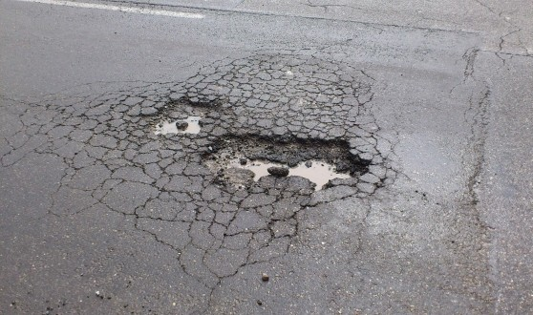
Casistica in materia di cattiva manutenzione stradale

Slide 24
Casistica in materia di cattiva manutenzione stradale
Buca nel manto stradale: ESCLUSA RESPONSABILITA’ ENTE
Trib Brindisi n. 20 del 2005: P.A. esonerata da qualunque responsabilità, perché il sinistro de quo si era verificato in presenza di una buca di rilevanti dimensioni e visibile al conducente che avesse attivato diligentemente gli opportuni dispositivi di illuminazione e in una strada relativamente stretta, che imponeva una velocità moderata.
Cass. N. 23919 del 2013 la Corte ha ritenuto non operante la presunzione di responsabilità a carico dell’ente ex art 2051 c.c. buca in corrispondenza della quale l’attore è caduto era ampiamente prevedibile e che tanto risulta sia dalle dichiarazioni rilasciate da quest’ultimo ai Vigili Urbani, sia dal verbale degli stessi, sia da quanto dichiarato dal teste Essendo il conducente del motorino a conoscenza dell’esistenza di buche, ben avrebbe potuto evitarle. In seguito a tale conoscenza gravava su di lui la prova della non visibilità e non prevedibilità. Detto onere non è stato da lui adempiuto

Slide 25
Casistica in materia di cattiva manutenzione stradale
Buca nel marciapiede: ESCLUSA RESPONSABILITA’ ENTE
Trib Bari: chiesta condanna del comune di bari al risarcimento dei danni dalla stessa subiti a seguito di una caduta dovuta alla mancanza di una mattonella del marciapiede.
Art. 2051 c.c. non dispensa il danneggiato dall’onere di provare il nesso causale tra la res in custodia ed il danno, ossia di dimostrare che l’evento si è prodotto come conseguenza normale della particolare condizione, potenzialmente lesiva, posseduta dalla cosa.
Il Giudice di merito rileva inoltre, per completezza, che la caduta su suolo demaniale costituisce di per sé un evento neutro che può dipendere da plurimi fattori (il comportamento di un terzo, una distrazione, una imprudenza) e che dello stesso potrà essere chiamato a rispondere il Comune solo ove si provi che la caduta sia eziologicamente riferibile proprio ad un comportamento negligente dell’ente. Ma tale dimostrazione (nesso causale caduta – comportamento negligente, omessa manutenzione) deve risolversi nella prova che il fatto dannoso (la caduta) sia stato la normale e attendibile conseguenza (causalità adeguata) della situazione di cattiva manutenzione in cui versava la strada. Tale rapporto di consequenzialità deve necessariamente concretarsi, a sua volta, nella prova che esisteva, al momento del fatto, una condizione fisica del bene di per sé oggettivamente capace di provocare il danno lamentato.
La res ha svolto esclusivamente il ruolo di occasione dell’evento dannoso, provocato, in realtà, da una causa estranea ad essa, e cioè dallo stesso comportamento colposo della danneggiata. alla luce dello stato dei luoghi se l’attrice avesse tenuto un comportamento più prudente ed accorto, avrebbe potuto adottare le normali cautele necessarie per evitare il verificarsi dell’evento di danno

Slide 26
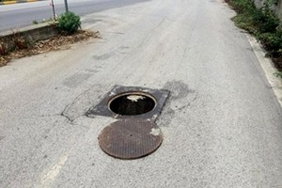
Casistica in materia di cattiva manutenzione stradale

Slide 27
Casistica in materia di cattiva manutenzione stradale
Tombino aperto: ACCERTATA RESPONSABILITA’ ENTE
Cassazione n. 11709 del 2009: Vanno rigorosamente segnalate buche, tombini, in generale tutti i lavori in corso per strada. Diversamente la mancata segnalazione in caso di incidente stradale farà emergere la responsabilità degli utenti alla manutenzione delle strade ex art. 2051. anche nel caso in cui l’automobilista abbia sua volta tenuto un comportamento imprudente superando i limiti di velocità.
Ammesso anche che il ciclomotore tenesse una velocità eccessiva, la presenza di un cartello di segnalazione e pericolo gli avrebbe consentito di adottare le manovre di emergenza, necessarie ad evitare l’incidente o ad evitarne le conseguenze (in particolare di ridurre la velocità).

Slide 28
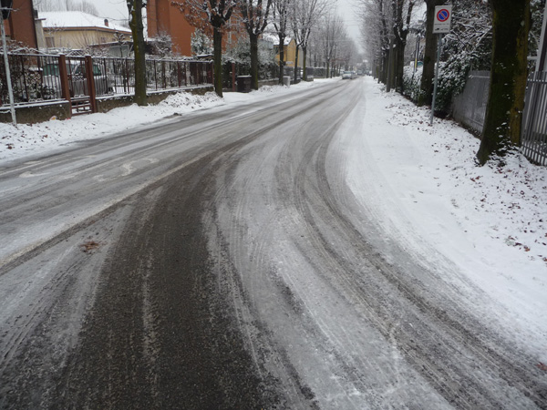
Casistica in materia di cattiva manutenzione stradale

Slide 29
Casistica in materia di cattiva manutenzione stradale
Ghiaccio su strada: ACCERTATA RESPONSABILITA’ ENTE
Trib. Monza 2007: È stata riconosciuta insidiosa l’estemporanea ma spessa coltre di gelo determinatasi per incuria nella manutenzione della strada , cioè la lastra di ghiaccio derivante dal raffreddamento di superficie molto umida, in quanto l’ente era a conoscenza già due giorni prima dell’evento della presenza di neve e ghiaccio sulla sede stradale
Trib Trento 2014: non costituisce caso fortuito, tale da escludere la responsabilità ex art. 2051 c.c. la presenza di un cumulo di ghiaccio sul marciapiede o la nevicata al momento dell’evento, né a tal fine il Comune può invocare gli asseriti elevati costi di manutenzione necessari per la rimozione, argomento irrilevante.

Slide 30
Casistica in materia di cattiva manutenzione stradale
Ghiaccio su strada: ESCLUSA RESPONSABILITA’ ENTE
Trib. Fermo 2004: È esclusa la responsabilità dell’ente nel caso in cui il conducente di un autoveicolo, in presenza di ghiaccio sulla strada abbia tenuto una condotta imprudente non conforme alle comuni regole dettate dal codice della strada.
Cass n. 14993 del 2002: incidente stradale verificatosi per la presenza di lastre di ghiaccio su un’autostrada: esclusione della responsabilità della società concessionaria, atteso sia che esistevano segnali stradali di generico e specifico di ghiaccio sulla strada sia che erano presenti al momento del sinistro condizioni di tempo e di luogo che avrebbero dovuto imporre una condotta dell’automobilista adeguata a quelle condizioni.

Slide 31
Raccomandazioni al perito
Rilievi approfonditi sulle condizioni concrete e sullo stato della cosa
(posizione, larghezza insidia ….)
Inquadramento del problema di cui trattasi
(verificazione evento, natura strada … )
Usufruibilità giudiziale dell’elaborato (astensione
da giudizi di natura giuridica)

Slide 32
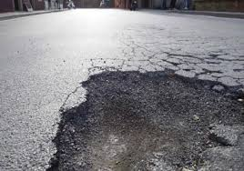
GRAZIE Per L’attenzione
Avv. Pierluigi Vinci

